Slide 1
“Canvas”
Guía para estudiantes y padres

Slide 2

¿Que es Canvas?
Canvas es un sistema de gestión de aprendizaje basado en la web que es utilizado por instituciones de aprendizaje, educadores y estudiantes para acceder y administrar materiales de aprendizaje de cursos en línea y comunicarse sobre el desarrollo de habilidades y logros de aprendizaje.

Slide 3

Inicio
1
Debe utilizar el navegador Chrome más reciente.

Slide 4
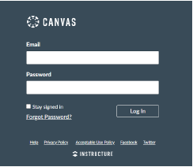
Comenzando
Desde la página de inicio del distrito en
www.sfdr-cisd.org , en la pestaña Estudiantes, seleccione Inicio de sesión en Canvas
https://sfdr.instructure.com/login/ldap
2

Slide 5
Comenzando
3
El correo electrónico del estudiante será su número de identificación de seis dígitos, incluido @ student.sfdr-cisd.org.
Si eso no funciona, solo use su número de identificación de estudiante en el lugar de su correo electrónico.
Ejemplo
012345@student.sfdr-cisd.org
O
012345

Slide 6
Comenzando
4
La contraseña de los estudiantes sería su primera inicial, la última inicial y su número de identificación de seis dígitos.
Ejemplo
primerinicial+ última inicial+ID de seis dígitos
fl012345

Slide 7


Canvas es para acceso de estudiantes solo en este momento. Los padres pueden usar Canvas para acceder a las calificaciones de sus hijos únicamente.

